Slide 1
Happy and Healthy Mind
هفته ی بهداشت و روان

Slide 2
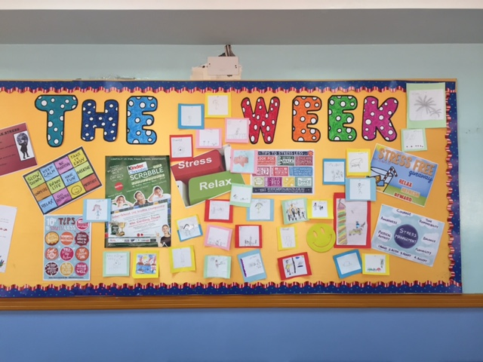
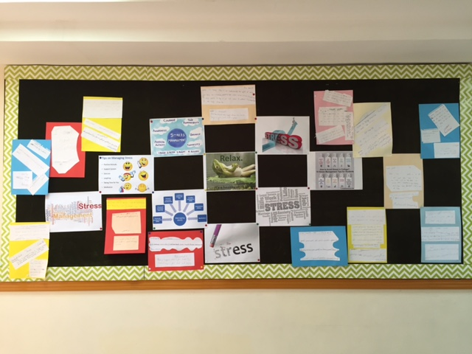
Stress Management
فعالیت یاوران مجتمع در راستای آگاه سازی دانش آموزان با موضوع مدیریت اضطراب و نگرانی

Slide 3
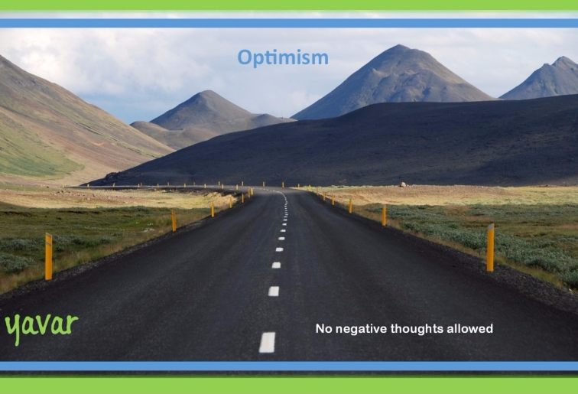
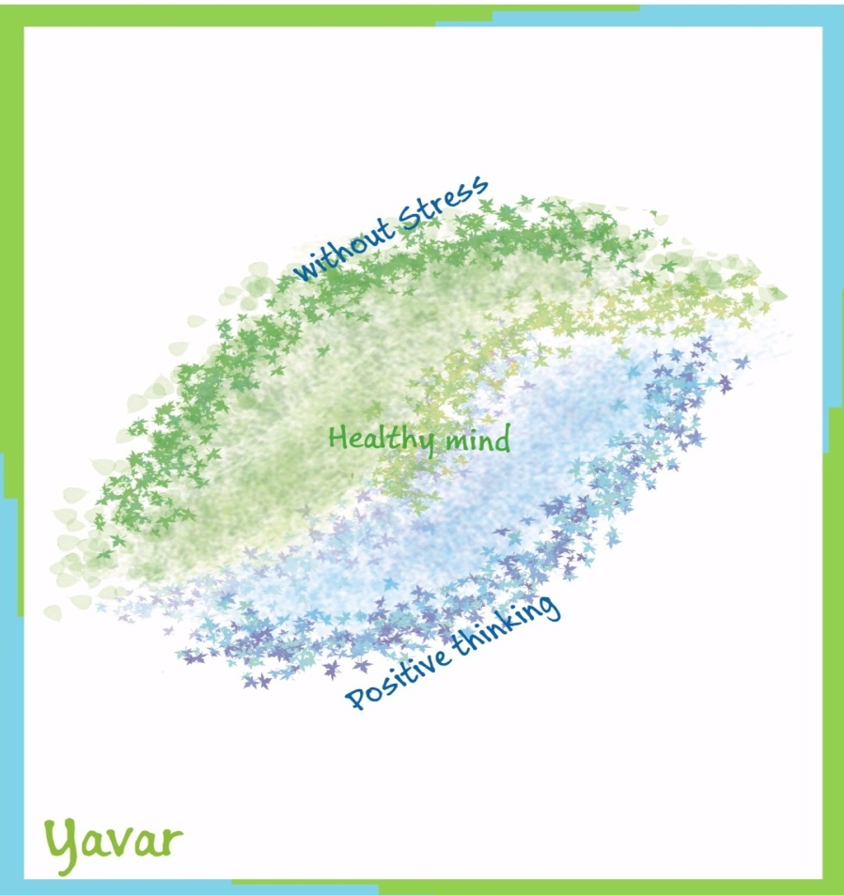
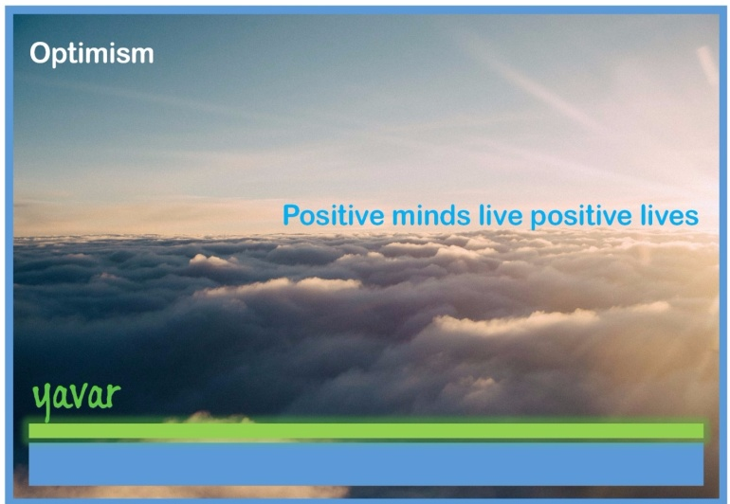
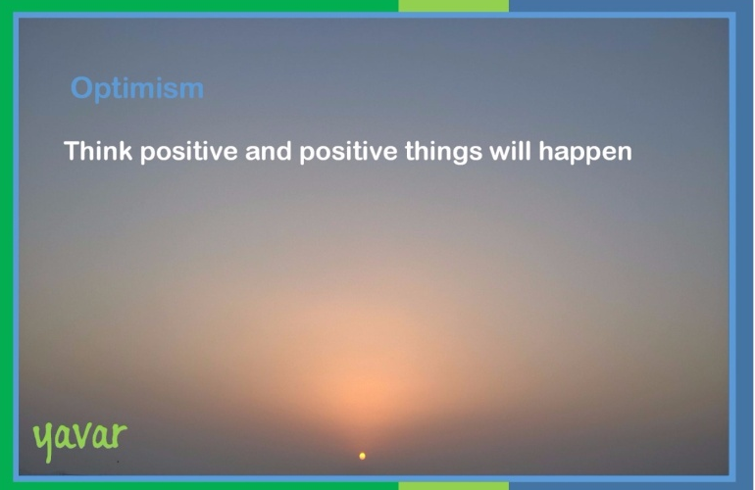
Yavar Activity
Creating Posters with Optimism Subject
ساخت پوستر توسط یاوران مجتمع با موضوع خوش بینی و مثبت نگری

Slide 4
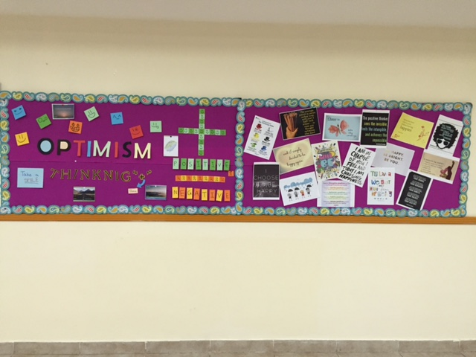
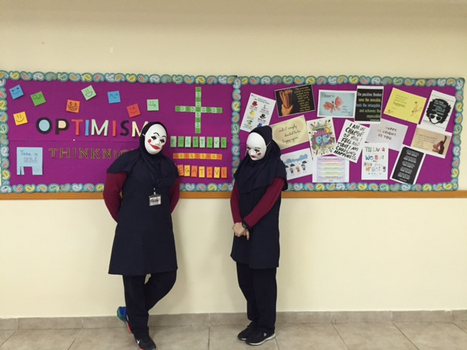
Making boards and doing Performance
ساخت تابلوهای اطلاع رسانی و انجام نمایش هایی با موضوع مثبت نگری

Slide 5
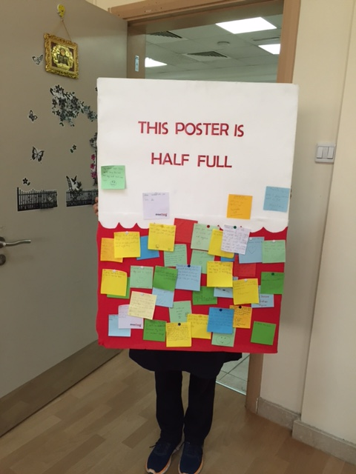
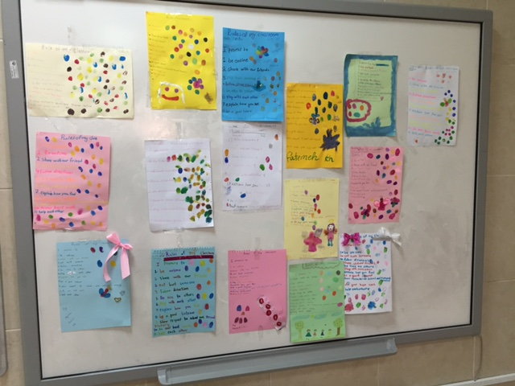
Making Rules of Classrooms and promising to follow by Fingertips
تعیین قوانین کلاسی توسط دانش آموزان و تاکید بر پیروی از آن با اثر انگشت

Slide 6
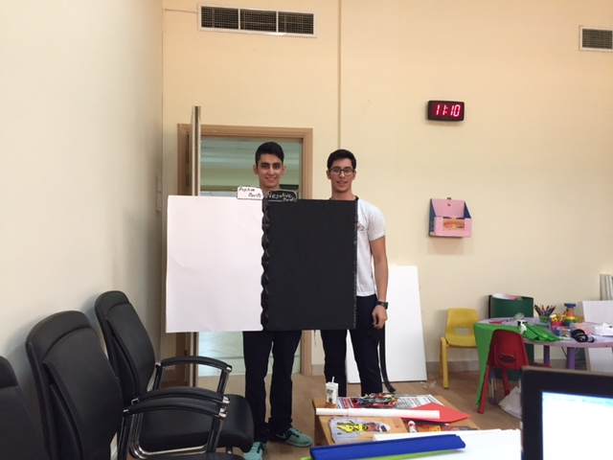
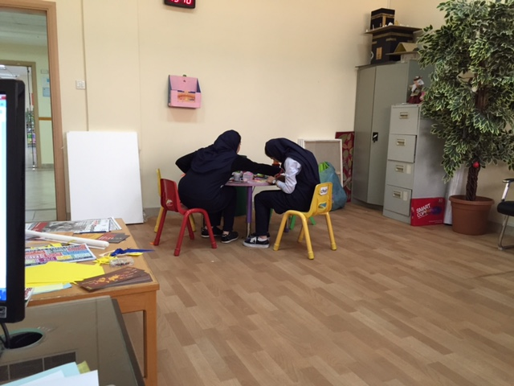
Black and white
Dark and Light
Negative and Positive
Two Sides of Life

Slide 7
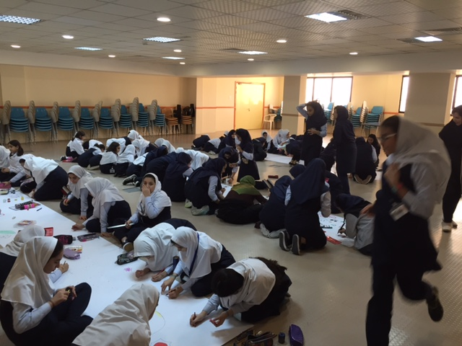
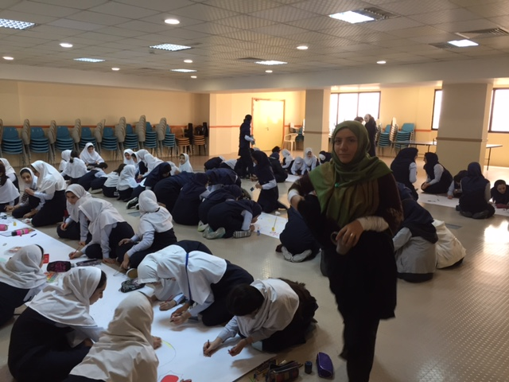
Drawing your Happiness
طراحی و نقاشی دسته جمعی دانش آموزان با موضوع شادیهای من

Slide 8
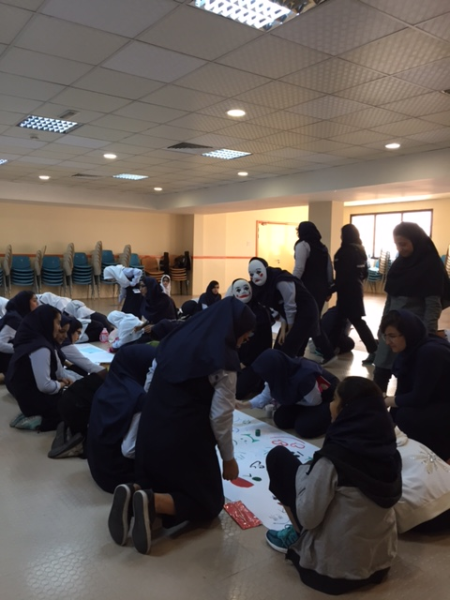
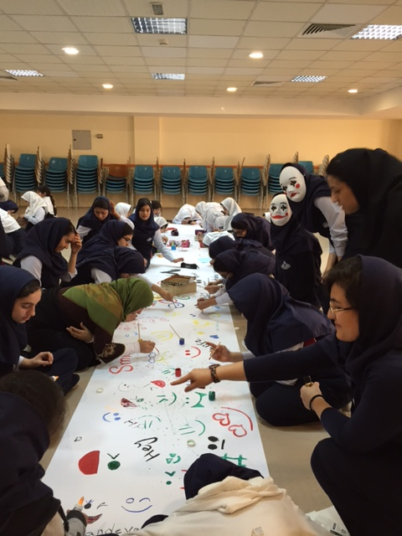
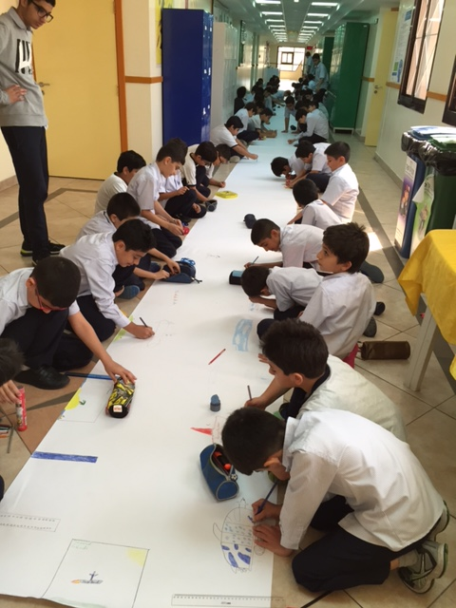

Slide 9
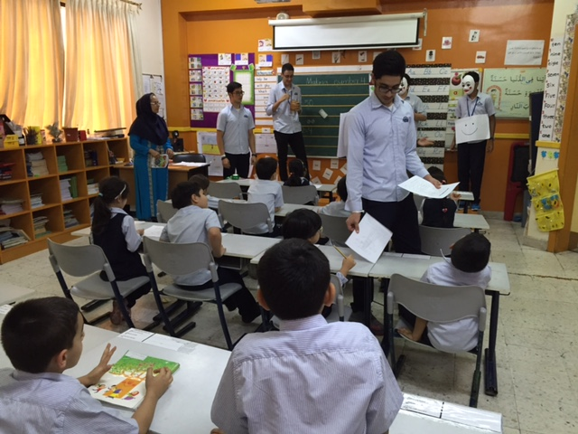
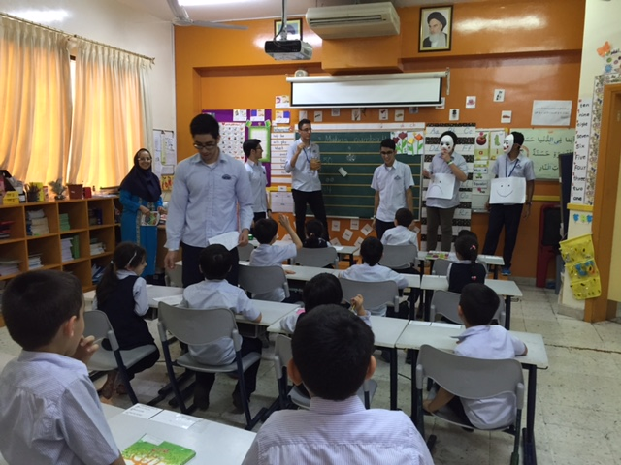
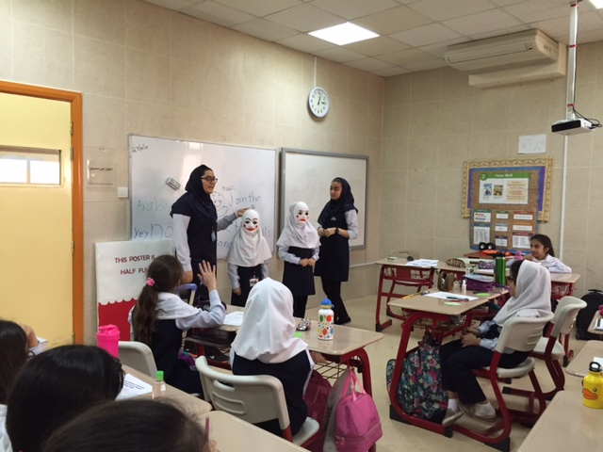
Speech and Performance for Primary Section with Optimism Subject by Yavar of School
سخنرانی و اجرای نمایش برای دانش آموزان مقطع دبستان با موضوع خوش بینی توسط یاوران مجتمع

Slide 10
هفته ی بهداشت و روان
به مناسبت این هفته مجتمع نمونه بین الملل توحید به مدت یک ماه با همراهی یاوران ، فعالیتهایی را با موضوع مدیریت اضطراب، مثبت نگری و خوش بینی و پرداختن به تصویر دانش آموزان از شادی انجام داده اند.

